Slide 1
Processus dépannage
ICT - 437
Plu | janvier 22 | v 1.0

Slide 2
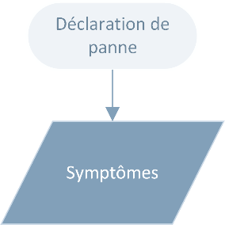
Etape N°1
Symptômes - constatation du problème
Relever / décrire le(s) problème(s)
Dans quelle(s) condition(s) apparaît-il ?
Répétitif ou non ?
Correspond-il au défaut annoncé ?
...

Slide 3
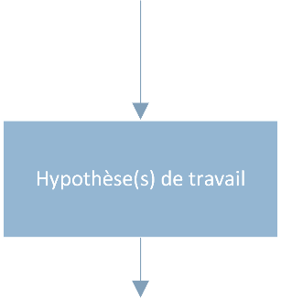
Etape N°2
Hypothèses
Emettre des hypothèses concernant la cause de la défaillance
Faire une liste de toutes les possibilités...

Slide 4
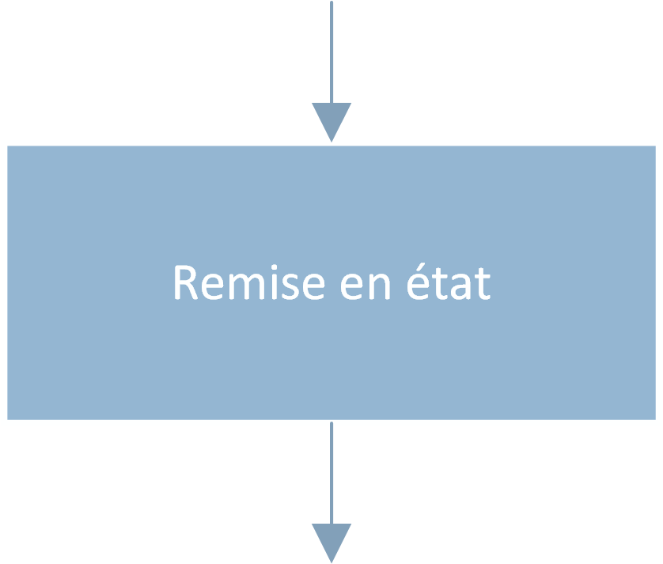
Etape N°3
Résolution du problème
Décrire pas à pas la manière de résoudre le cas
  Matériels
  Logiciels

Slide 5
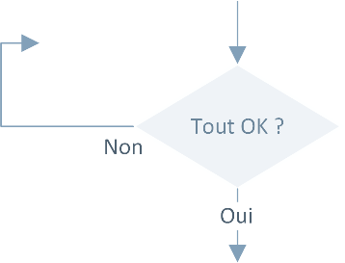
Etape N°4
Vérifications
S’assurer que le défaut a été éliminé
Si jamais provoquer à nouveau la panne pour être sûr du dépannage
Ne pas ajouter de problèmes supplémentaires !
Si nécessaire reprendre à l’étape n°2...

Slide 6

Etape N°5
Remise en état
L’utilisateur doit retrouver son matériel dans l’état où il était avant la panne
Effectuer tous les tests (matériels et logiciels) jugés nécessaires afin de prouver le bon fonctionnement du dispositif complet

Slide 7

Etape N°6
Conclusions
Qu’avez-vous appris en traitant cette panne ?
Se créer une « base de données » personnelle des relations causes-effets
Etablir un rapport de dépannage

Slide 8

De plus…
Déontologie
Sauvegarde, restauration des données
Confidentialité :
      Accès à des données « sensibles »
      Accès à des locaux réservés
  → Respect de la sphère privée / professionnelle… et de la loi !

Slide 9
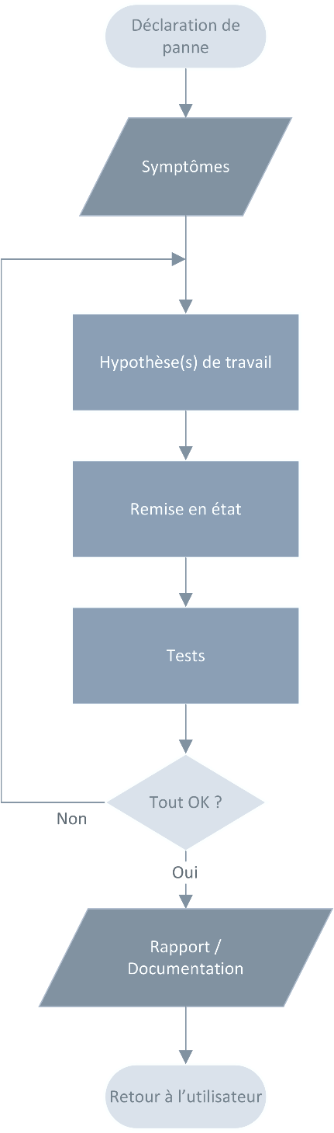
En résumé :
Symptômes
Hypothèses
Résolution
Vérifications
Remise en état
Conclusion

